Slide 1
1. TEHNOLOGIJA
1.3 Spremanje podataka

Slide 2
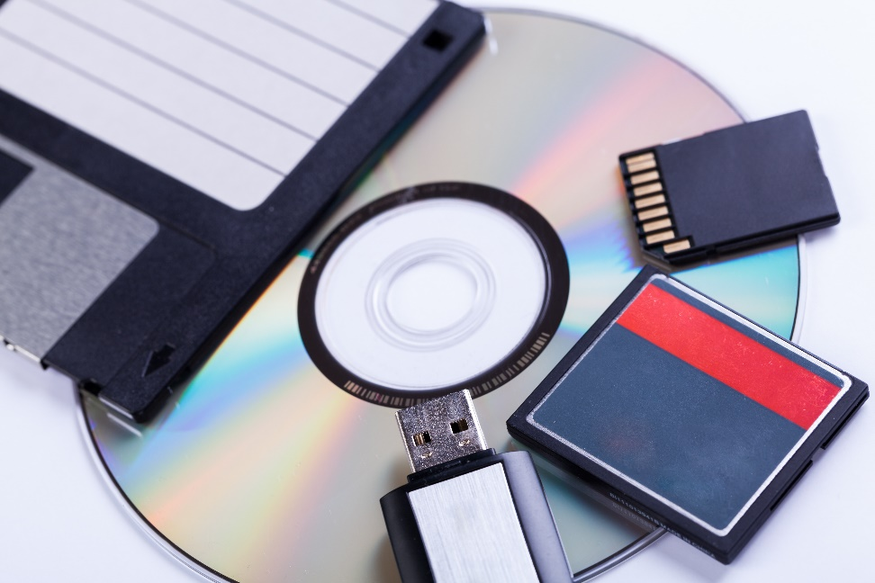
SPREMNICI RAČUNALA
Računalo tijekom rada pamti ono što radi.
Za to su potrebne dvije vrste spremnika:
  središnji spremnik i
  pomoćni spremnici.

Slide 3
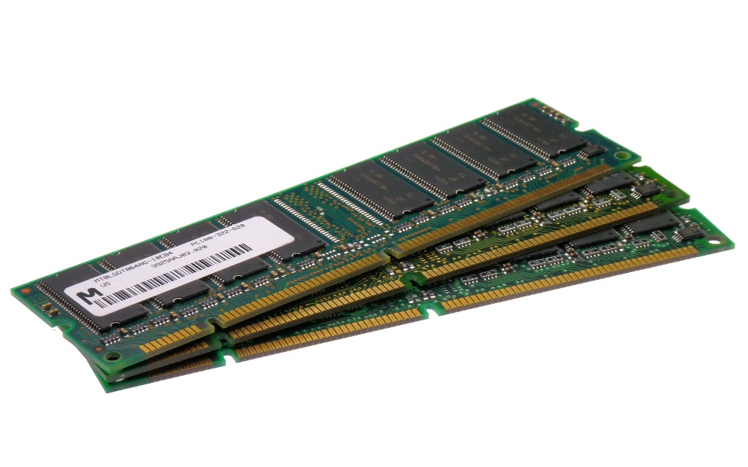
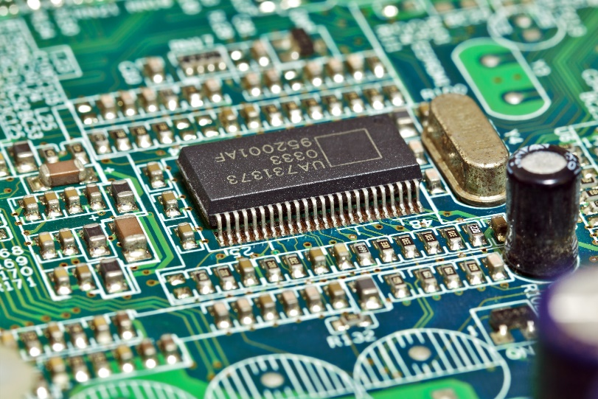
SREDIŠNJI SPREMNIK
sastoji se od ROM i RAM memorije.
ROM MEMORIJA
RAM MEMORIJA

Slide 4
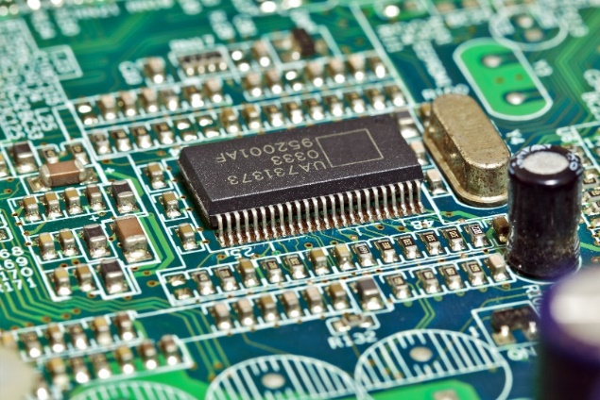
ROM (READ ONLY MEMORY )
ROM je memorija iz koje se podatci mogu samo čitati.
podatci u spremnicima zapisani su pri tvorničkoj izradi.
nakon gašenja računala, podatci ostaju nepromijenjeni.
ROM memorija ima nekoliko zadataka:
  pri paljenju ispituje ispravnost uređaja,
  učitava programe i operacijski sustav
  priprema računalo za rad.

Slide 5

RAM
(RANDOM ACCESS MEMORY)
RAM ili radna memorija zadužena za privremeno čuvanje programa i podataka koje trenutno koristimo na računalu.
privremena vrsta memorije, pamti podatke samo dok je računalo uključeno.
podatci se prije gašenja računala moraju spremiti na neki od pomoćnih spremnika.
Količina radne memorije mjeri se u gigabajtima (GB).

Slide 6

RAČUNARSTVO U OBLAKU
( CLOUD COMPUTING)
Računalstvo u oblaku (Cloud Computing) je spremanje na diskove udaljenih računala do kojih dolazimo putem interneta.
U oblak možemo spremiti aplikacije, dokumente i informacije.
Prednosti spremanja podatka u oblak je u mogućnosti pristupa podacima kada želimo i s kojeg god uređaja želimo, bez dodatnog kopiranja i slanja.

Slide 7
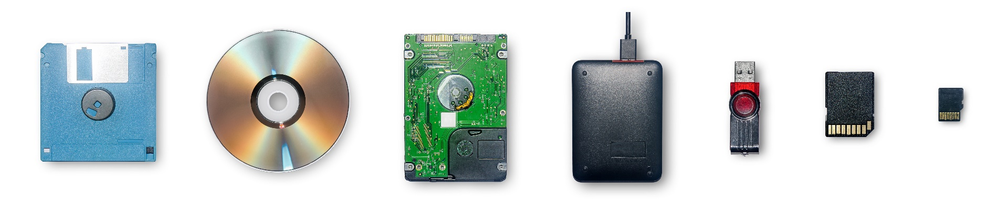
POMOĆNI SPREMNICI
koristimo ih za spremanje podataka koje želimo sačuvati te ih možda kasnije ponovo koristiti.
pomoćni spremnici pamte podatke i kada je računalo isključeno.
Najvažniji i najčešće korišteni pomoćni spremnici su:
  tvrdi disk HDD,
  CD, DVD, Blu-ray,
  USB memorijski štapić i
  memorijska kartica.

Slide 8
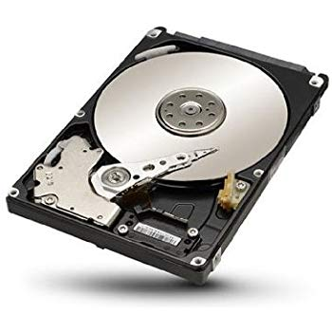
TVRDI DISK
HDD (Hard Disk Drive)
najvažniji pomoćni spremnik
magnetni uređaj za trajno pohranjivanje i pamćenje veće količine podataka
količina memorije mjeri se u gigabajtima (GB) i terabajtima (TB)
ugrađen je u kućištu računala ali može biti i vanjski, prijenosni
na njega instaliramo operacijski sustav i primjenski programi

Slide 9
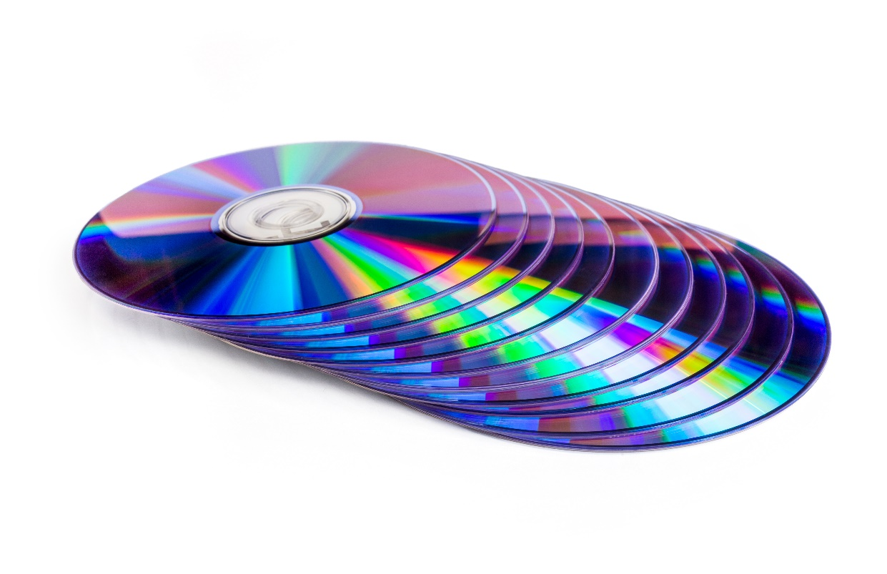
OPTIČKI DISKOVI
(CD, DVD, BD)
Na optičke diskove podaci se spremaju „prže” optički, laserskom zrakom.
Diskovi se razlikuju po gustoći zapisa.

Slide 10

USB memorijski štapić
u sebi ima flash memoriju.
uređaj priključimo na USB priključak u računalu te odmah možemo započeti prijenos podataka na uređaj i s uređaja na računalo.
jednostavan za upotrebu.

Slide 11
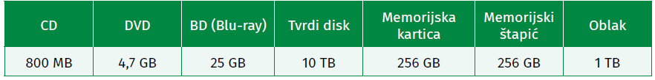
NAJČEŠĆI KAPACITETI SPREMANJA PODATAKA ZA POJEDINE UREĐAJE

Slide 12
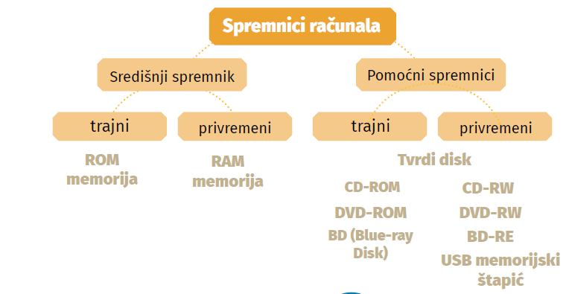

Slide 13
SAŽETAK
Središnji spremnik jest sastavni dio svakog računala koji se sastoji od ROM i RAM memorije.
Pomoćni spremnici jesu spremnici kojima se koristimo za spremanje podataka koje možemo trajno i privremeno spremiti.
Računarstvo u oblaku jest način spremanja kojim se koristi Internet kao mjestom spremanja aplikacija, dokumenata i informacija.

Slide 14
PONAVLJANJE
Što je RAM memorija?
Koje su prednosti spremanja podataka u oblak?
Navedi nekoliko pomoćnih spremnika.
Koji pomoćni spremnik ima najveći kapacitet spremanja podataka?

